Slide 1
Лабораторная работа №6 «Быки и коровы»
Разработка игры с уровнями сложности, рекордами и игровыми алгоритмами.
Выполнили студенты 1 курса
Суворова Полина
Палкина Агата
Смирнов Павел

Slide 2
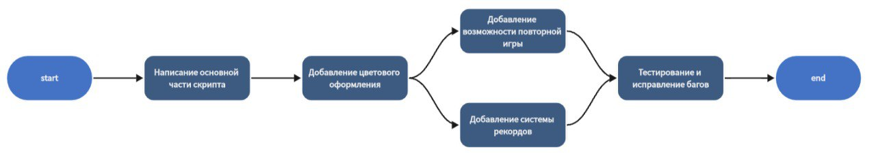
Структура репозитория

Slide 3
Набор функций и игровой цикл Программа включает набор основных функций и главный игровой цикл, который реализует логику с множественными попытками и хранением рекордов.
Архитектура программы
Обработка ввода и рекорды Главный игровой цикл поддерживает обработку пользовательского ввода и обновление состояния игры. Также он обеспечивает взаимодействие с системой рекордов для постоянного сохранения результатов.

Slide 4
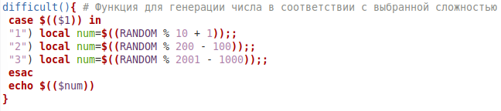
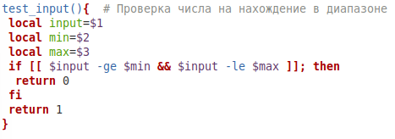

Ключевые функции программы
difficult()
Функция difficult() создаёт случайное число, подбирая диапазон исходя из выбранного уровня сложности. Это обеспечивает адаптивность игры и динамическую сложность при каждом запуске.
Каждый из трёх уровней сложности определяет диапазон генерации: от 1 до 10, от -100 до 100, и от -1000 до 1000.
test_input()
test_input() проверяет введённые пользователем данные на корректность и принадлежность к разрешённому диапазону. Эта функция исключает ошибки и обеспечивает правильное взаимодействие с программой.

Slide 5
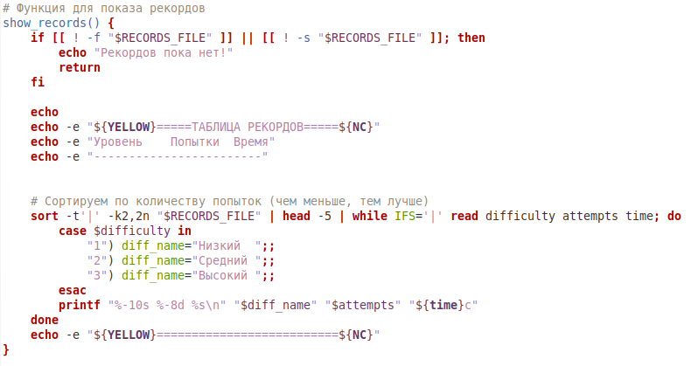
show_records()
show_records() выводит топ-5 результатов, сортируя их по количеству попыток и информируя об отсутствии записей при пустом файле.

Slide 6
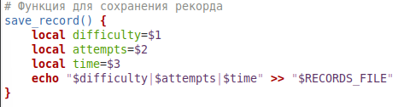
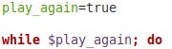
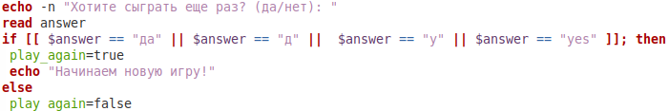
save_record()
save_record() отвечает за сохранения результата игры в файл рекордов, обеспечивает хранение ключевой статистики для последующего анализа и отображения рекордов
play_again
переменная play_again отвечает за возможность сыграть еще раз после игры и запускает новую игру при согласии пользователя или завершает программу при отказе.

Slide 7
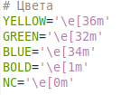
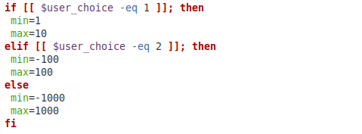
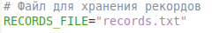
Инициализация программы
Настройка цветового оформления интерфеса и определение пути к файлу для хранения рекордов
Установка диапазонов чисел для каждого уровня сложности

Slide 8



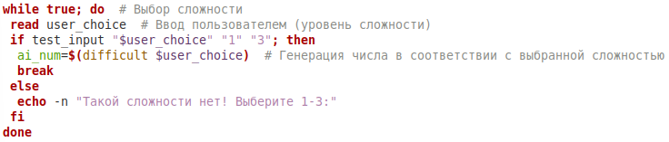
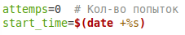
Главный игровой цикл
Приветственный интерфейс
Цикл выбора сложности
Подготовка к игре

Slide 9
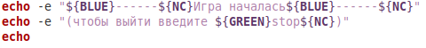
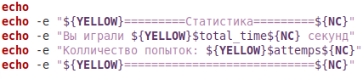
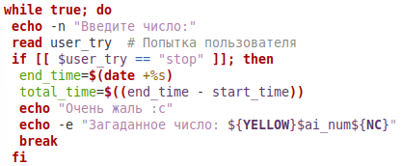

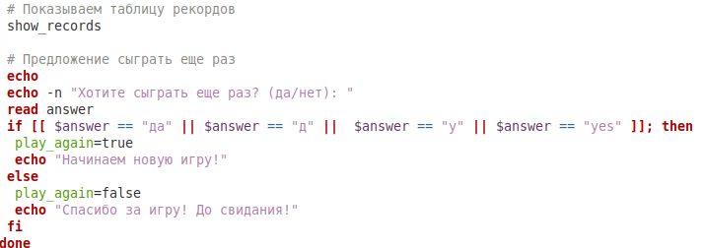

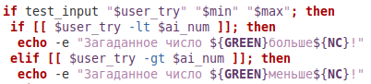

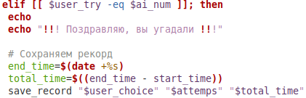

Основной игровой цикл
Завершение игры

Slide 10
Особенности реализации
Программа поддерживает повторные игры без перезапуска
Рекорды сохраняются между сеансами игры
Реализована обработка неккоретного ввода
Используется цветовое оформление для улучшения пользовательского опыта

Slide 11

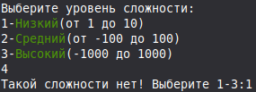
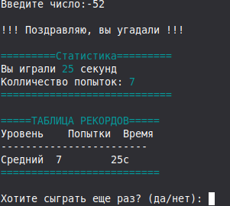
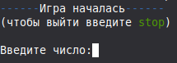
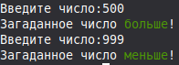
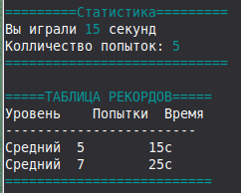
Общий алгоритм работы с программой
1.
2.
5.
Сценарий использования программы «Быки и Коровы»
1. Запуск программы 2. Выбор уровня сложности 3. Начало игрового процесса 4. Процесс угадывания числа 5. Завершение игры 6. Просмотр статистики и рекордов 7. Повтор игры или завершение
3.
4.
6.

Slide 12
СПАСИБО ЗА ВНИМАНИЕ
ПГНИУ 2025

